Slide 1
Hubblemon
작성자 : 이기열
소속팀 / 상위부서 : 서비스플랫폼개발센터

Slide 2
Hubblemon
파이썬 장고 기반의 범용 모니터링 툴
기본 시스템 모니터링 외 플러그인을 만들어 추가적인 플랫폼이나 클라우드 모니터링이 가능함
현재 지원하는 플러그인 System, Arcus, memcached, redis, mySql, CUBRID, jstat
모니터링 챠트를 보여주고, 해당 플랫폼에 쿼리를 날리고, 해당 클라우드의 토폴로지를 보여주는 기능 제공
오픈소스 : https://github.com/naver/hubblemon
소개글: http://d2.naver.com/helloworld/7307029

Slide 3
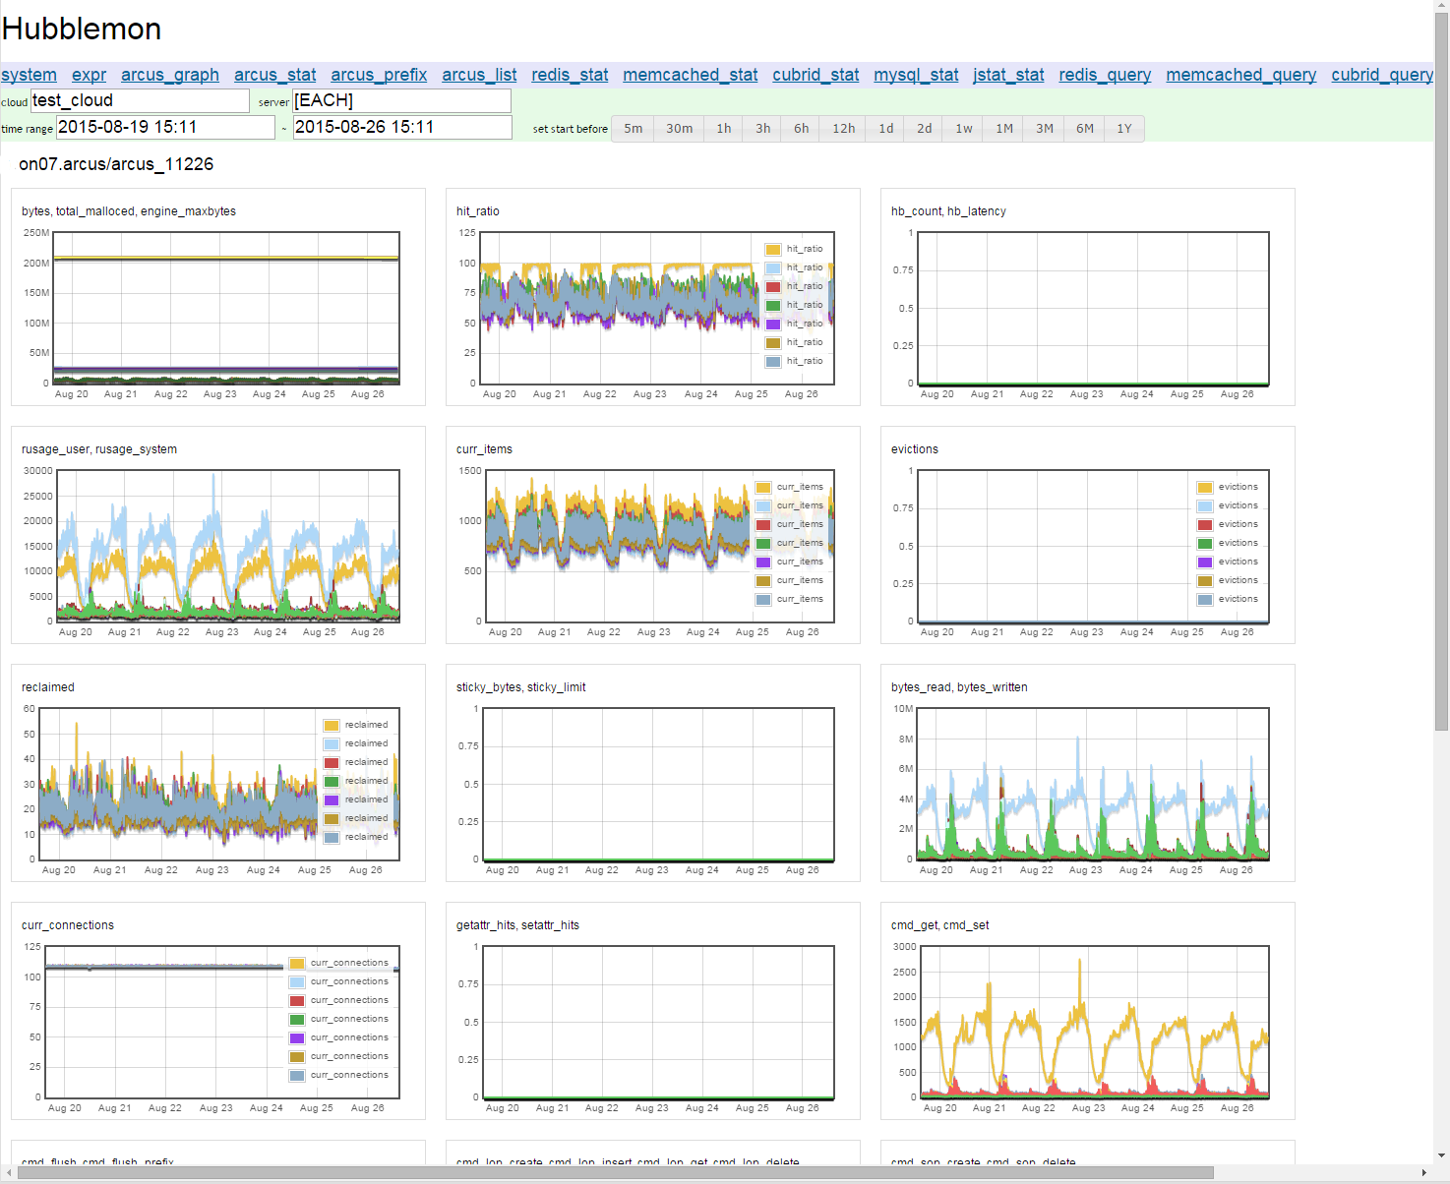
모니터링
실습 화면 사용

Slide 4
모니터링 – chart make
loader('ccon01.arcus/psutil_cpu', ['system', 'user'])
arcus_view('ccon01.arcus/arcus_11211')
arcus_preset = [['bytes', 'total_malloced', 'engine_maxbytes'], (lambda x: x['get_hits'] / x['cmd_get'] * 100, 'hit_ratio'), ['hb_count', 'hb_latency'], ['rusage_user', 'rusage_system'], 'curr_items', 'evictions', ... ]
def arcus_view(path, title = ''): return common.core.loader(path, arcus_preset, title)
loader('ccon01.arcus/arcus_11211', [(lambda x: x['get_hits'] / x['cmd_get'] * 100, 'hit_ratio')])
merge([loader('ccon01.arcus/psutil_cpu', ['system', 'user']), loader('ccon02.arcus/psutil_cpu', ['system', 'user'])])
draw(range(0, 100), range(100, 200))
draw(range(-100, 100), lambda x: x**3)

Slide 5
모니터링 - evaluation
loader('ccon01.arcus/arcus_11211', [['cmd_get', (lambda x: sum(x['prev']['cmd_get'][-10:])/10, 'average 10'), (lambda x: sum(x['prev']['cmd_get'][-100:])/100, 'average 100')]])
for_each(get_all_data_list('psutil_net'),lambda x: x.max('bytes_sent') + x.max('bytes_recv') > 1000000 * 60, lambda x: loader(x, [['bytes_sent', 'bytes_recv']], title=x))
for_each(arcus_instance_list(arcus_cloud_list()), lambda x: x.avg('cmd_get') < 100, lambda x: loader(x, ['cmd_get'], title = x))
for_each(arcus_instance_list('comic-gasan'), lambda x: x.avg('cmd_get') < 10000, lambda x: loader(x, ['cmd_get'], title = x))

Slide 6
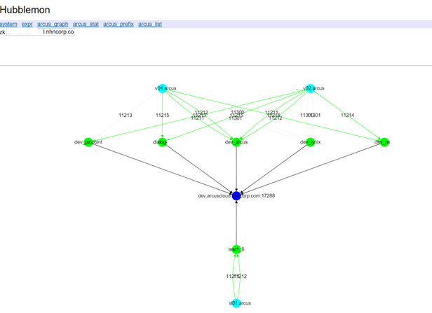
토폴로지
실습 화면 사용

Slide 7
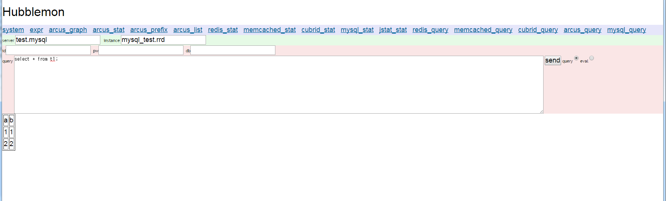
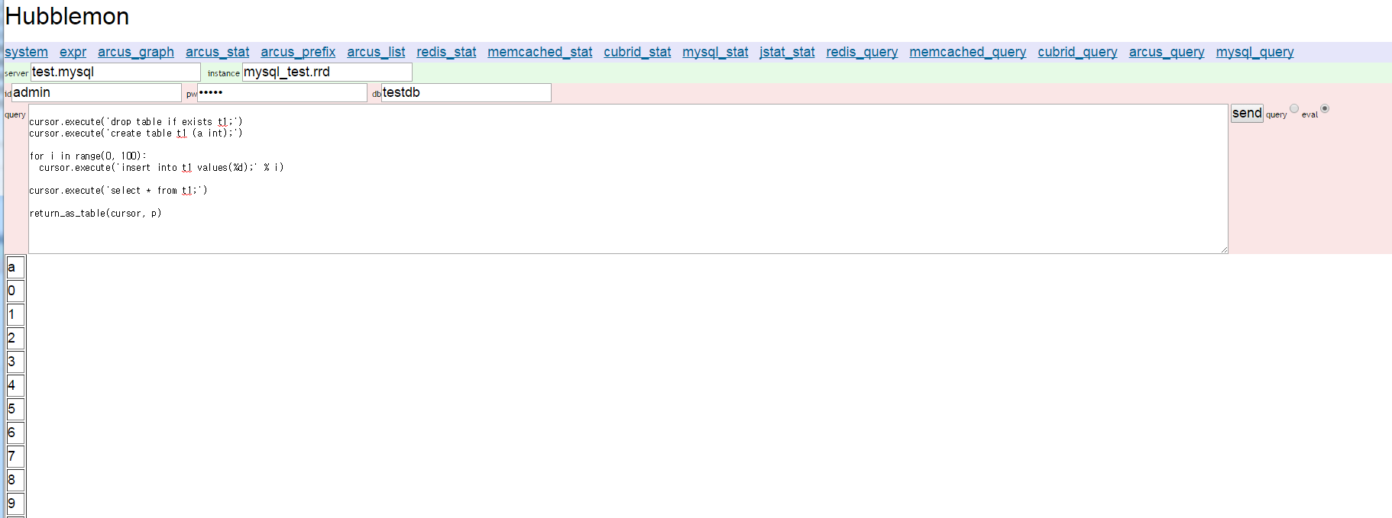
Query
실습 화면 사용

Slide 8
RRD
http://oss.oetiker.ch/rrdtool
RRDtool is the OpenSource industry standard, high performance data logging and graphing system for time series data.
사전 정의된 주기 별 Cyclic file 을 만들어 모니터링 데이터를 저장하는 방식
# 장점
- 공간 사용 효율성이 높음
- 사전 정의한 주기대로 자동 Sampling & Select
- 사전 정의한 주기대로 Min, Max or Average 자동 치환
# 단점
- 데이터 포맷변화, 가변적인 데이터 타입 (ex. CPU-*, prefix, 사용자별) 에 취약
- Random I/O 다량 발생
Notes:
collect client plugin의 RRA 를 보여주며 추가 설명

Slide 9
front end
front end 단은 크게 jquery-ui, flot, cytoscape 를 사용하여 구현되어 있다.
# jquery-ui
차트목록이 완성되면 jquery-ui 의 autocoplete 를 통해 선택할 수 있게 되어 있다.
https://jqueryui.com/
# flot
시계열 데이터의 챠트를 그리는 역할
http://www.flotcharts.org/
# cytoscape
node, edge 로 이루어진 graph 를 그리는 역할
http://js.cytoscape.org/

Slide 10
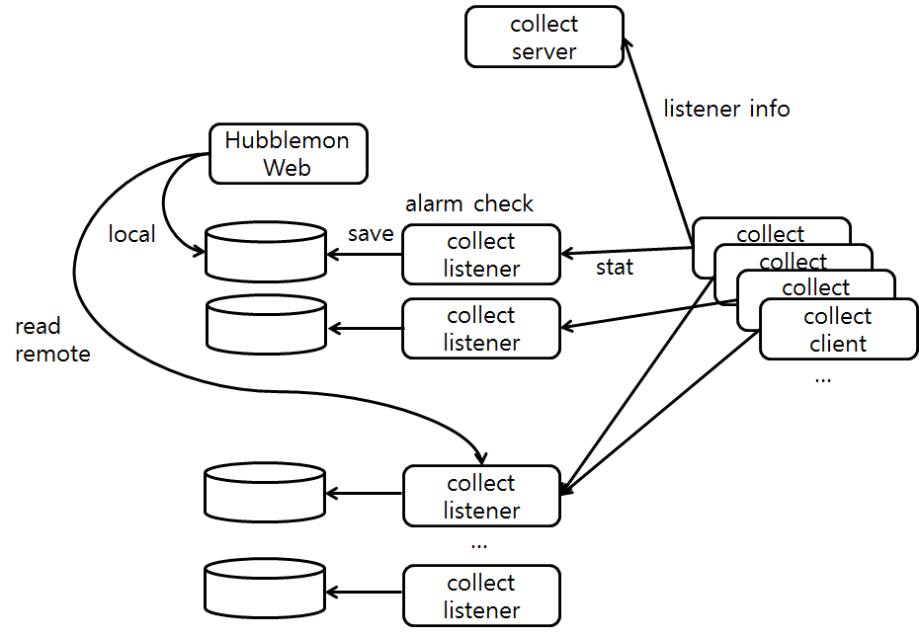
구조 – 인스턴스 관점
hostname/pluginname_instance.rrd 패스로 저장
hostname 기반 분배, pluginname 기반 구분
cloud 일 경우 별도 매핑 정보 사용

Slide 11
구조 – 모듈 호출
/chart/?type=arcus_stat
get_chart_list()
get_chart_data()
get_graph_list()
get_graph_data()
Arcus
Arcus
chart_page() (or graph_page())
arcus_mon.arcus_view
views
get_chart_list()
get_chart_data()
get_graph_list()
get_graph_data()
Arcus
Arcus
redis_mon.redis_view
common
...
Arcus
Arcus
mysql_mon.mysql_view
Notes:
project 폴더 구조를 보여주며 설명. mysql_mon 등

Slide 12
구조 – 차트 렌더링
loader, chart, renderer 로 구분
현재는 views.chart_page() 에서 static 하게 chart_js_renderer를 사용 (flot 기반)
handle 처럼 renderer 를 basic_loader 에 등록하고 마킹으로 선택하여 chart 에 set
flot.js code
chart_js_renderer.render()
get_chart_data() 결과
basic_loader
make_chart()
chart
chart
chart
chart
load(t_start, ts_end)
handle
chart_page() 가 수행하는 일
Notes:
renderer 이전은 발표자가 ASAP 으로

Slide 13
구조 – 그래프 렌더링
chart 와 같은 식으로 간접층이 없는 상태,
(현재까지는 graph_node 의 link 로 일반화 할 수 있었음)
common.core.get_graph_data 가 완성된 js, html 결과를 렌더링해서 리턴한다고 가정
graph 는 graph_pool 단위의 renderer 간접층이 있고 기본은 cytoscape_renderer
graph_pool - get_node - renerer
cytoscape.js code
graph_node
graph_node
render()
graph_node
graph_node

Slide 14
collect client
collectd 가 주기적으로 (기본 5초) plugins 의 각각에 대해 collect() 를 호출하여 stat dict 에 취합하여 listener 로 전송
collectd.plugins[]
collectd
collect()
collect_psutil_plugin
collect_redis_plugin
...
stat = {
‘client’:hostname,
‘datetime’:datetime, ‘
create’:True (최초 한번 설정) ‘rrd’:{ ‘psutil_cpu’: {‘user’:100, ‘system’:200, ‘idle’:300 ....}
‘psutil_mem’: {‘total’:10000, ‘used’:20000’, ....}
‘arcus_11211’: {‘cmd_get’:3000, ‘cmd_set’:2000, ....}
......
}
}
Notes:
plugin 을 서버사이드 세팅하도록 하는것도 발표자가 ASAP 으로

Slide 15
이슈설명 - 차트개선
flot 으로 구현된 chart renering 을 개선하는 이슈
# 35. 누적 그래프 차트 추가
- 여러 항목의 누적 값을 한 차트에 보여주도록 구현
- chart filter expression 의 확장
ex) [ ‘cpu_user’, ‘cpu_system’ ] => [ ‘#stack’, ‘cpu_user’, ‘cpu_system’ ]
- loader 가 filter expression 의 마크를 보고 차례로 데이터를 합치도록 변경
# 36. plotting 기능 추가
- mouse over 시 차트의 x, y 값을 출력하도록 함
- flot 의 기능 중 plotting 기능을 사용하도록 js rendering

Slide 16
이슈설명 – 대쉬보드
시계열 차트 외에 현재 값을 보여주는 dash board 기능을 구현하는 이슈
#37. 파이 차트 추가
- 현 상태의 값을 표시
- 역시 chart filter expression 의 확장
ex) [ ‘cpu_user’, ‘cpu_system’ ] => [ ‘#pie’, ‘cpu_user’, ‘cpu_system’ ]
- loader 가 filter expression 의 마크를 보고 pie chart 를 렌더링 하도록 확장
- time series 의 가장 마지막값 사용 http://www.flotcharts.org/flot/examples/series-pie/index.html
# 38. 막대 그래프 차트 추가
- #37 과 유사
- filter expression 을 [ ‘#bar’, ‘cpu_user’, ‘cpu_system’ ] 를 인식하도록 확장
- 중첩 막대 그래프도 고려
- 시계열 & 현재 구분?

Slide 17
이슈설명 – 대쉬보드
#39. 주기적 업데이트 기능
- 대쉬보드나 차트의 시간을 주기적으로 업데이트 하도록 수정
- 전체 업데이트는 js 로 refresh 하되 next refresh 시의 start, end 를 변경하도록 구현
- 차트 expression 에 특정 값을 주어 개별 chart 의 부분 갱신이 가능하게 할 수도 있음
* div id 로 갱신이 필요한 개별 차트 구분
* 해당 개별 차트의 단일 rendering 결과를 받는 ajax 요청, 응답을 구현

Slide 18
이슈설명 – 그래프 개선
토폴로지 그래프의 표현 능력을 향상시키는 이슈이다.
# 40. node 에 파이차트 그리는 기능 추가
- 모니터링 대상 플랫폼을 나타내는 노드에 파이차트 형태로 데이터를 표현 (메모리 사용율등)
- class graph_node 에 self.pie = [ (‘alloc’, 32, ‘red’), (‘free’, 68, ‘green’) ] 과 같은 형태로 기록
- self.pie 가 있을 경우 cytoscape renderer 가 해당 부분 표현 (cytoscape 기능 사용) http://js.cytoscape.org/demos/173313aba1f31cae49a5/
# 41. node 에 아이콘 표시 기능 추가
- 유사하게 노드에 해당 플랫폼 아이콘을 표시할 수 있게 한다.
- class graph_node 에 self.icon 이 설정될 경우 cytoscape renderer 가 해당 부분 표현하게 한다

Slide 19
이슈설명 – 그래프 개선
# 42. 그래프 네비게이션 기능
- 지하철 노선도앱과 같은 형식으로 그래프 화면과 축소화면이 나타나게 구현 (핀포인트 참조 가능)
- 축소/확대의 최대크기를 제한할 수 있도록 함
=> 설정가능하게 하려면 graph_pool 에 min, max 값을 넣고 renderer 가 확인하도록
- 노드를 클릭했을때 특정 링크고 갈 수 있도록 수정
class graph_node 에 self.click, self.double_click 값이 설정될 경우 renerer 가 해당 코드를 구성 확장성 있게 self.click = (‘url’, ‘/chart?type=arcus_stat...’) 과 같은 형식 지정

Slide 20
이슈설명 – 수집 클라이언트 추가
현재 지원하는 클라이언트 외의 타 클라이언트 stat 을 수집, 전송하는 이슈이다.
적용할 수 있는 플랫폼 대상은 기존 RRD 기반 수집 클라이언트인 collectd 의 지원 클라이언트 목록을 참조할 수 있다.
https://collectd.org/wiki/index.php/Table_of_Plugins

Slide 21
이슈설명 – 저장구조 확장 (tsdb)
RRD의 단점으로 인해 타 플랫폼으로 모니터링 데이터를 저장하는 흐름이 있다.
본 이슈는 이중 TSDB에 대한 설명이다.
tsdb (time series database )는 시계열 데이터를 저장하는 플랫폼이다. (RRD도 tsdb 의 일종)
tsdb 의 개념 및 종류는 아래를 참조 할 수 있으며, https://en.wikipedia.org/wiki/Time_series_database
tsdb rank 도 고려하여 지원할 TSDB를 선정할 수 있다.
http://db-engines.com/en/ranking/time+series+dbms
기존 collect client 가 보내오는 stat 정보를 tsdb 에 저장하는 식으로 구현한다.
tsdb 는 표준 Query 가 없기 때문에 모두 개별 이슈이다.

Slide 22
이슈설명 – 저장구조 확장 (RDBMS)
RDBMS 는 범용저장소이기 때문에 파편화, 샘플링 및 효율성 측면에서 TSDB보다 못한 경우가 많지만,
구축 및 접근성이 쉽고, Query Power 가 강력하기 때문에 지원되는 저장소로 확장할 필요가 있다.
table name 이 machine_instance 이고 PK 가 timestamp 인 테이블에 표준 SQL로 insert, select 하는 구조로 구현한다.

Slide 23
이슈설명 – 저장구조 확장 (nosql)
모니터링 데이터를 누적해서 쌓고 싶은 경우 no-sql 이 대안이 될 수 있다.
TSDB 와 유사하게 표준 인터페이스가 없어 개별적으로 구현되어야 한다.

Slide 24
이슈설명 – 자유주제
# 47. render 기능을 응용하여 다른 유용한 화면 구성하기 - graph_page 도 chart_page 의 loader 를 사용하여 구성할 수 있다. (ts_start, ts_end 를 무시하고 filter 만 참조하여 그래프 구성) - 마찬가지로 표, 알람 메세지, 지도 등을 보여주는 loader 를 만들 수 있다.
# 48. refactoring
- 확장성과 유연함을 갖출 수 있도록 구조를 변경해보자.
# etc.
- nbase-arc view 만들기
- 차트 계열을 on/off
- 안전한 eval
- 기타 어느 자유주제 제안도 환영합니다.

